Slide 1
Introducción a Python y sus estructuras
Computación en la Biología
03/11/2025
Docente: Mag. Mauricio Langleib

Slide 2


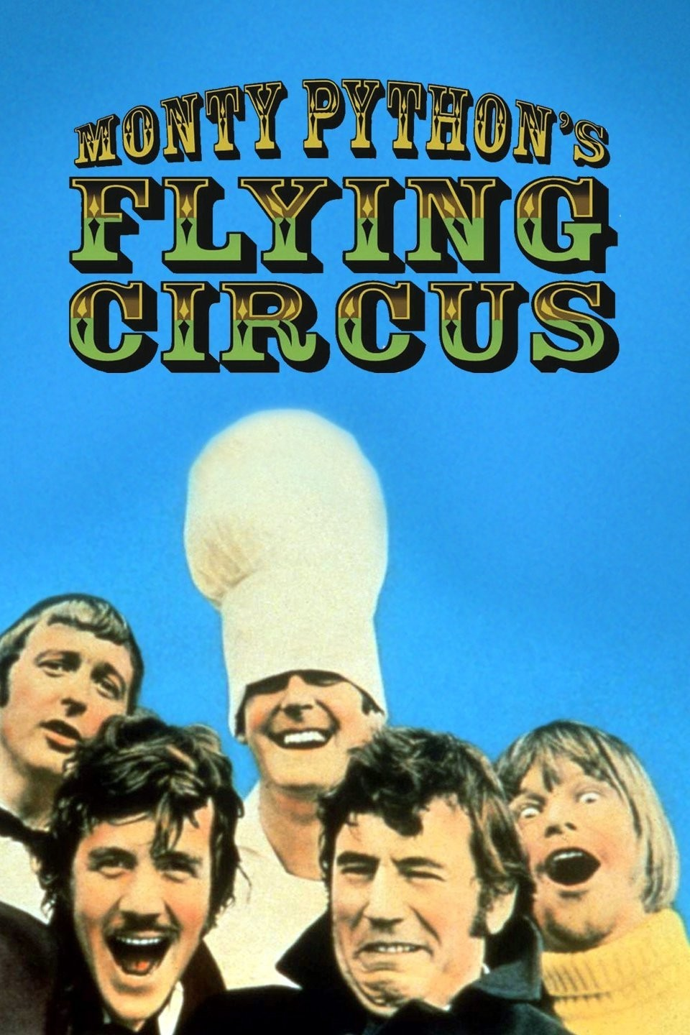
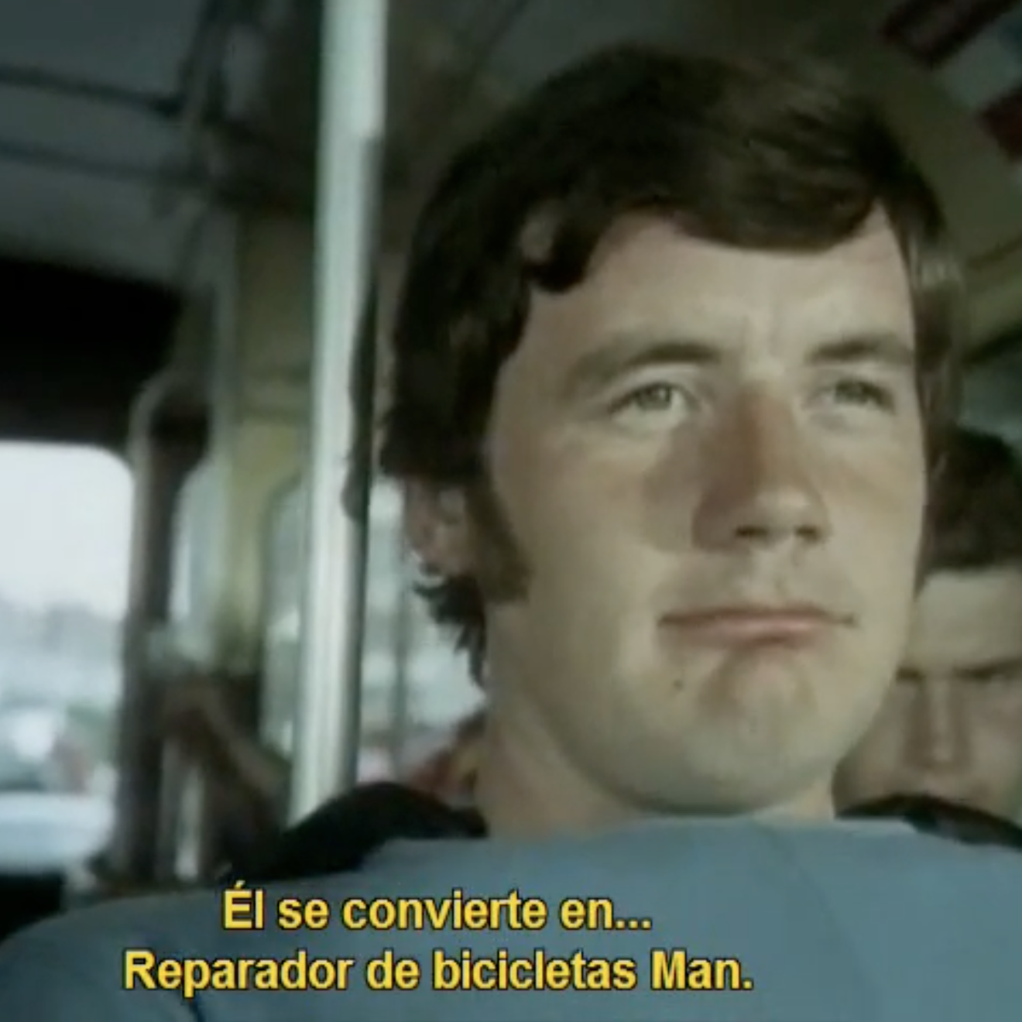
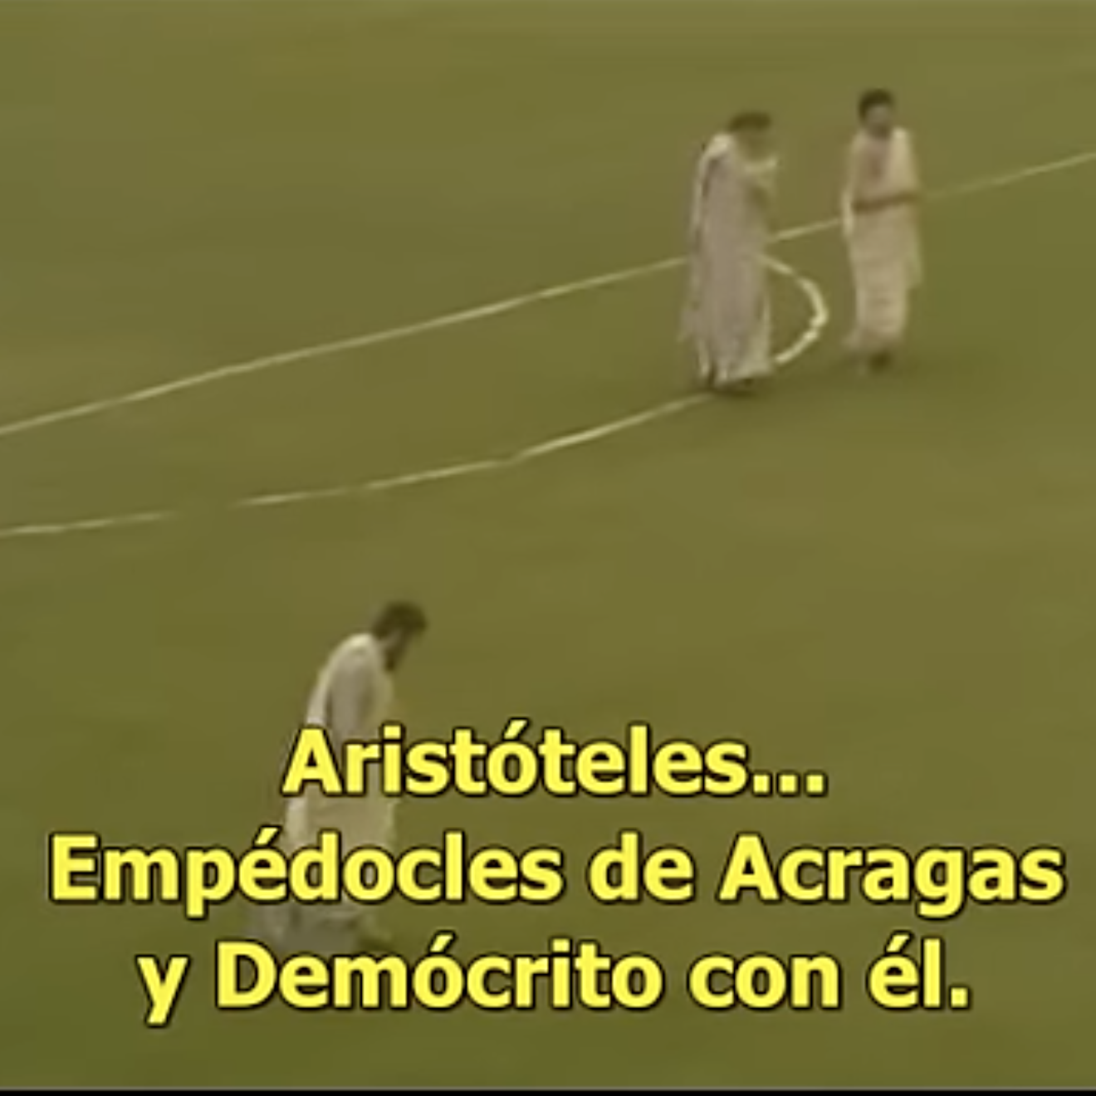
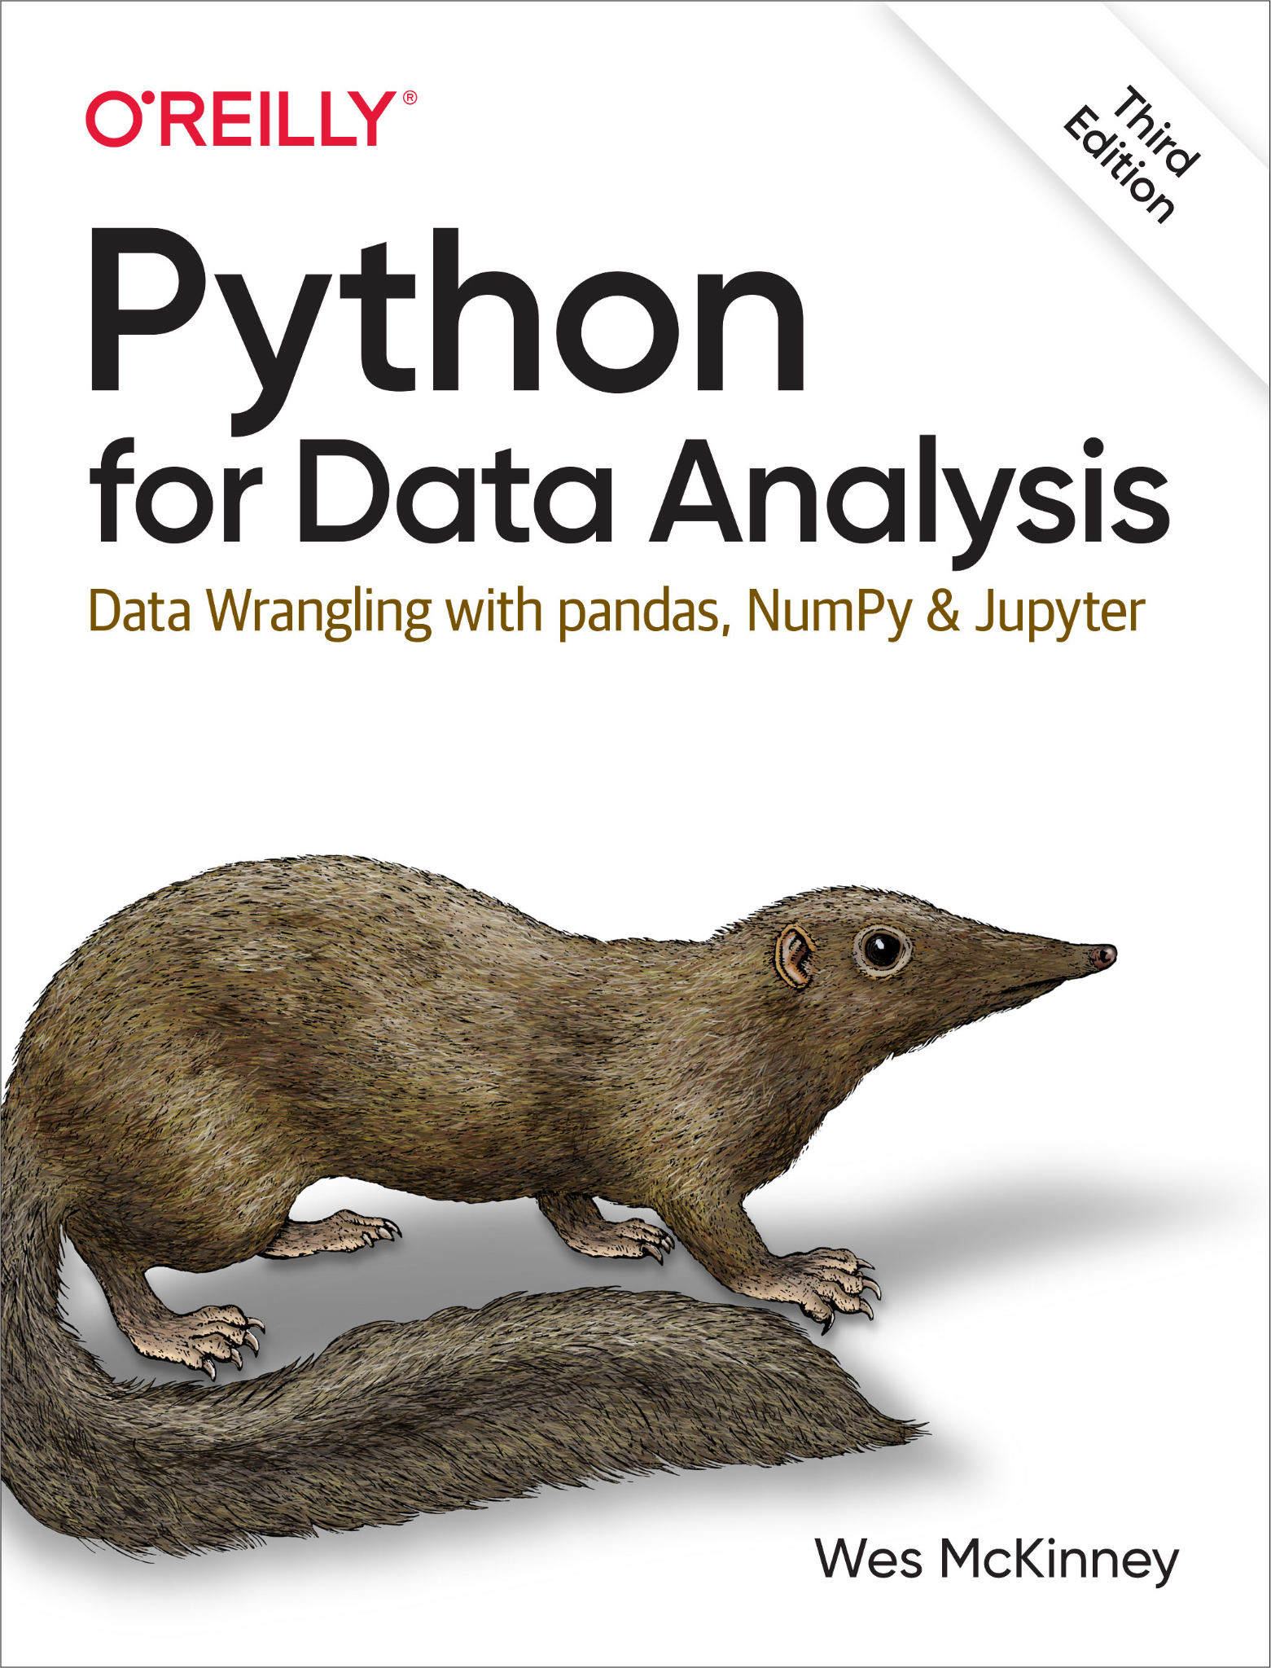
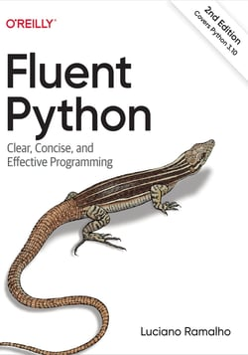
Introducción | ¿Qué es Python?
Lenguaje de programación inventado en 1991 por Guido van Rossum
De vacaciones en verano creo el lenguaje y homenajeó a sus cómicos favoritos
Ningún docente es ingeniero en computación… tenemos una aproximación pragmática al tema !
Links clickeando!
Bicycle-repair Man
“El partido más pensado”
Enfatiza facilidad de lectura y es un lenguaje “orientado a objetos”
y más…

Slide 3
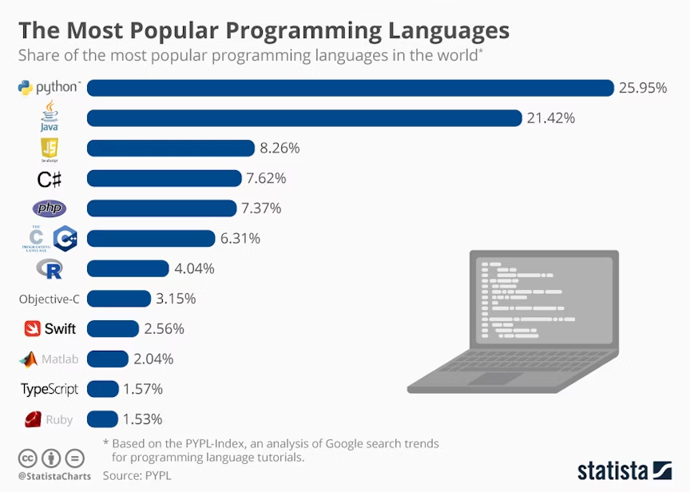




Introducción | ¿Por qué aprender Python? ¿Es “mejor” que otros lenguajes?
Python es un lenguaje muy popular!
Pero hay más variables…
Grupo de trabajo
Comunidad disciplinar
Van a venir nuevas cosas (e.g. Rust)…
Y tenemos estas herramientas a mano
¿Y entonces?

Slide 4

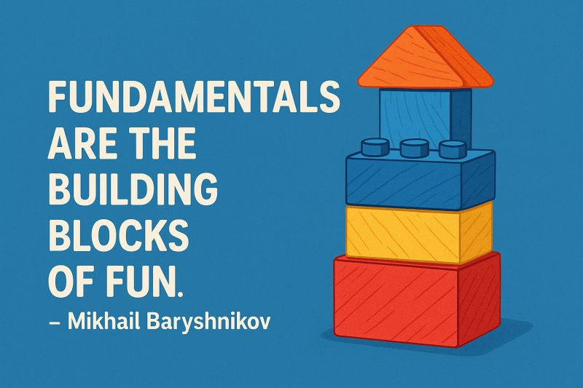




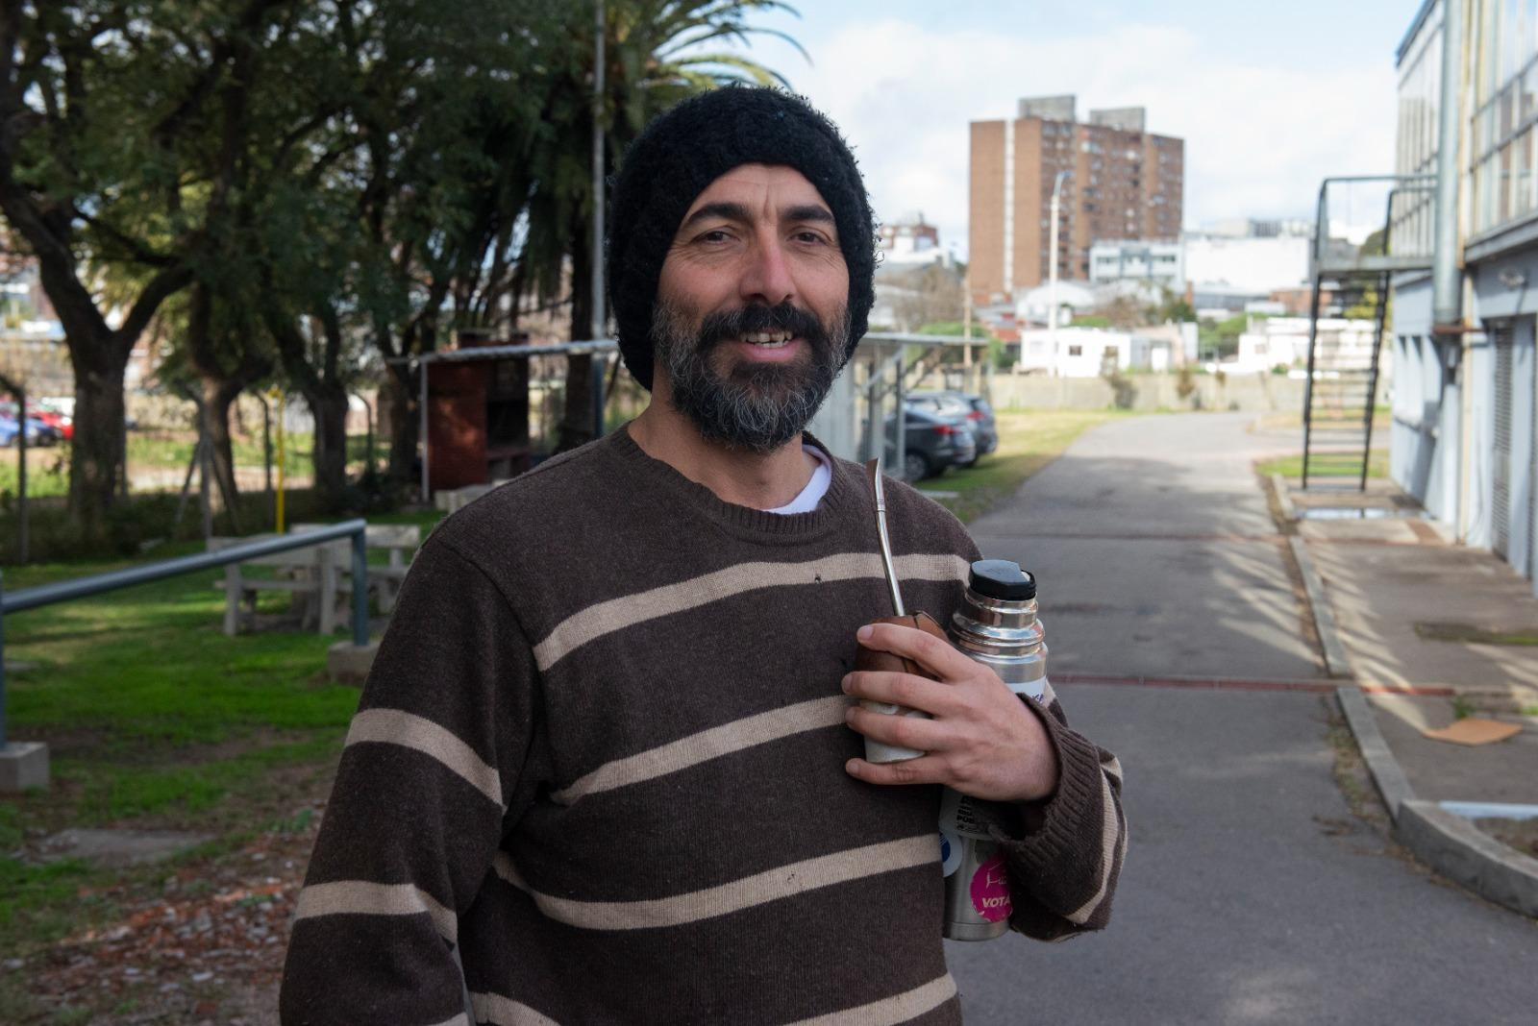
Introducción | Se puede hacer mucho con Python, y creemos que vale la pena
Estructuras de datos en Python. Datos numéricos, cadenas de caracteres, listas, conjuntos y diccionarios.
Control de flujo. Operaciones lógicas, uso de condicionales y bucles. Introducción a list comprehensions y generadores.
Definición de funciones y el alcance de variables. Presentación de los módulos 'sys', 'os', 're', ‘glob’ y 'subprocess'. Creación de scripts y el uso de 'argparse' para manejar argumentos desde la línea de comandos.
Librería Pandas y los DataFrames. Importación y exploración de datos desde archivos CSV/TSV.
Introducción a la visualización de datos con ‘seaborn’.
Mauricio Langleib
Joaquín Pereira
Juan Trinidad
Héctor Romero

Slide 5

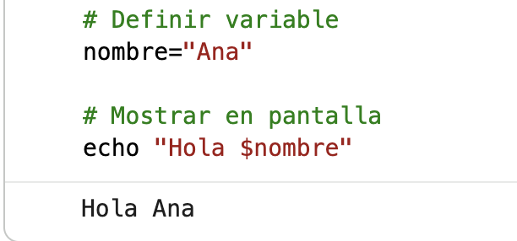
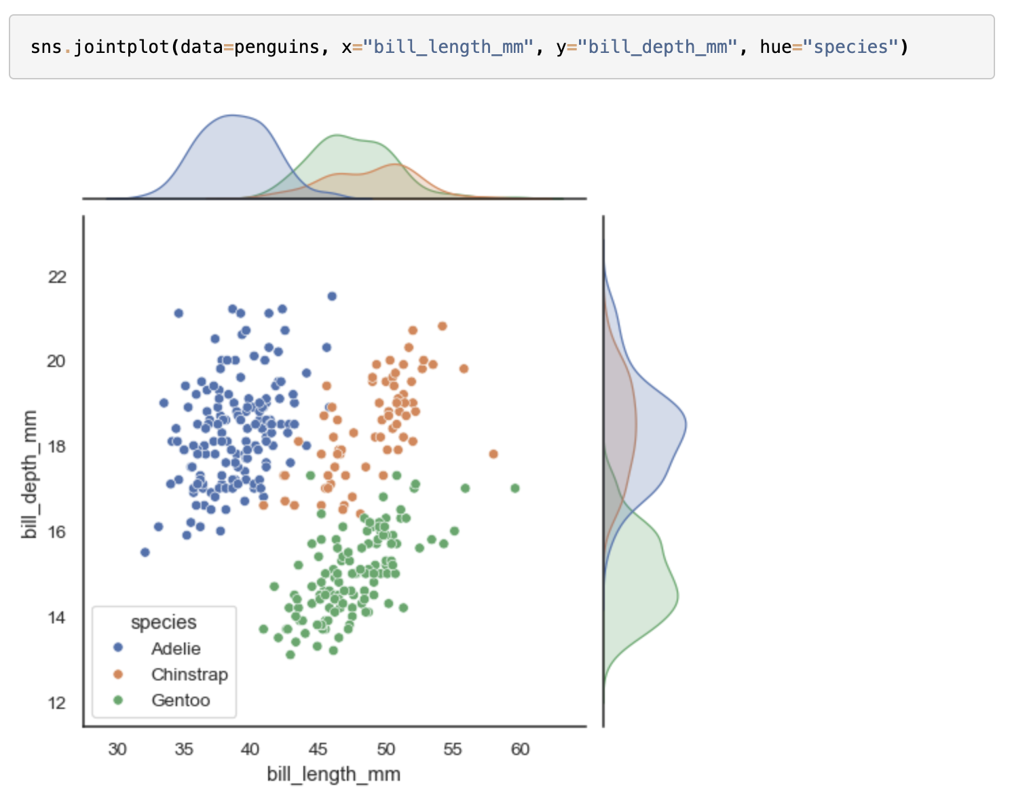
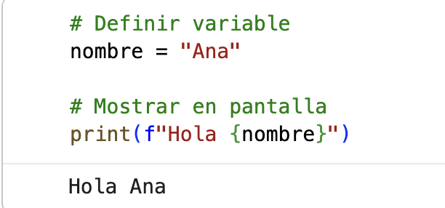
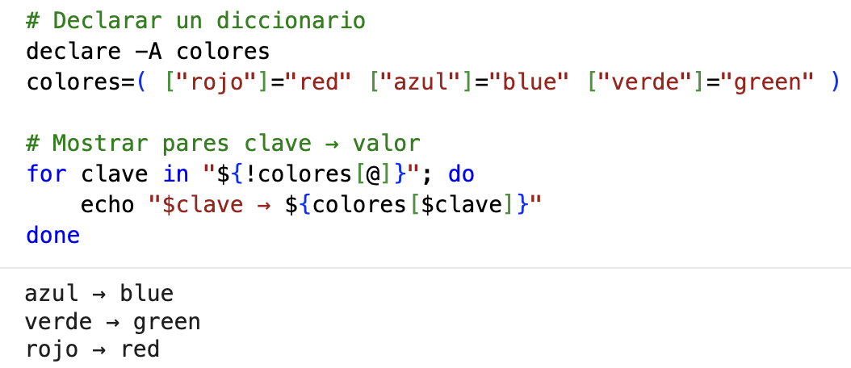
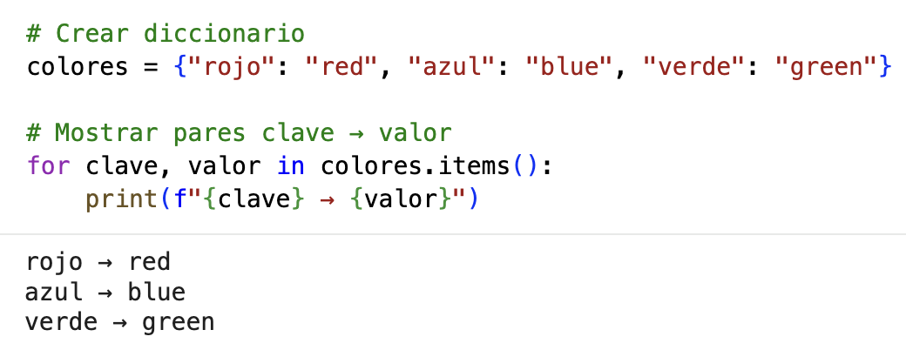
Introducción | Algunas cosas son universales… otras, no
Bash es potente! Pero es bueno que no sea nuestra única herramienta

Slide 6
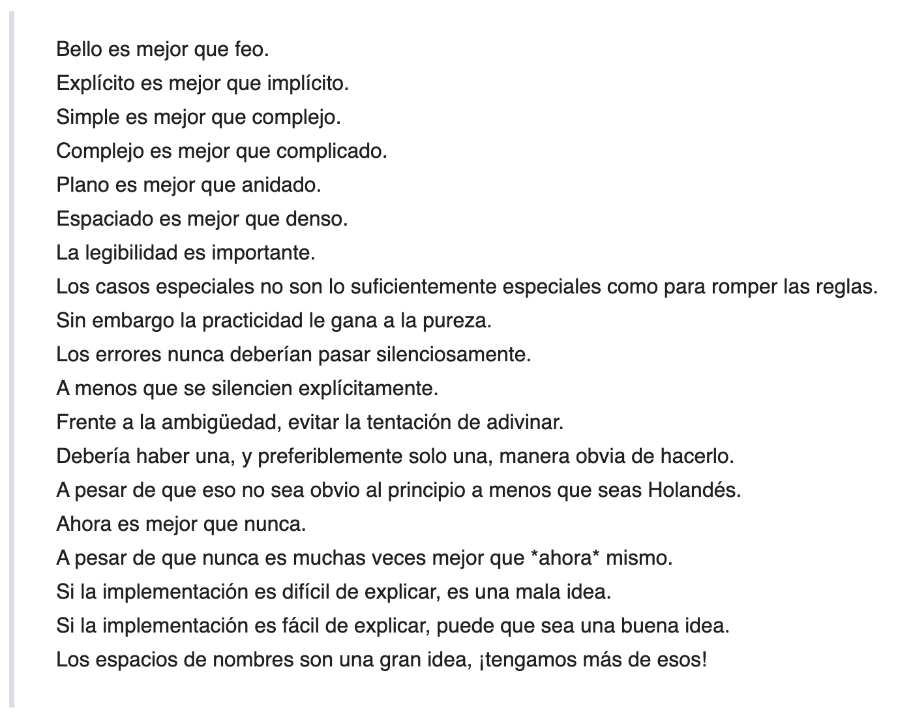
Introducción | El “zen” de Python
Python promueve un código legible
Algunos hasta dicen que es casi “pseudocódigo ejecutable”
Más allá de tecnicismos, el “zen” de Python marca buenas prácticas

Slide 7
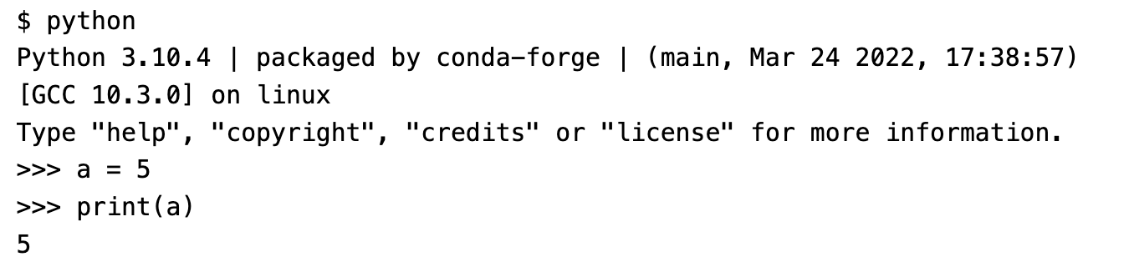
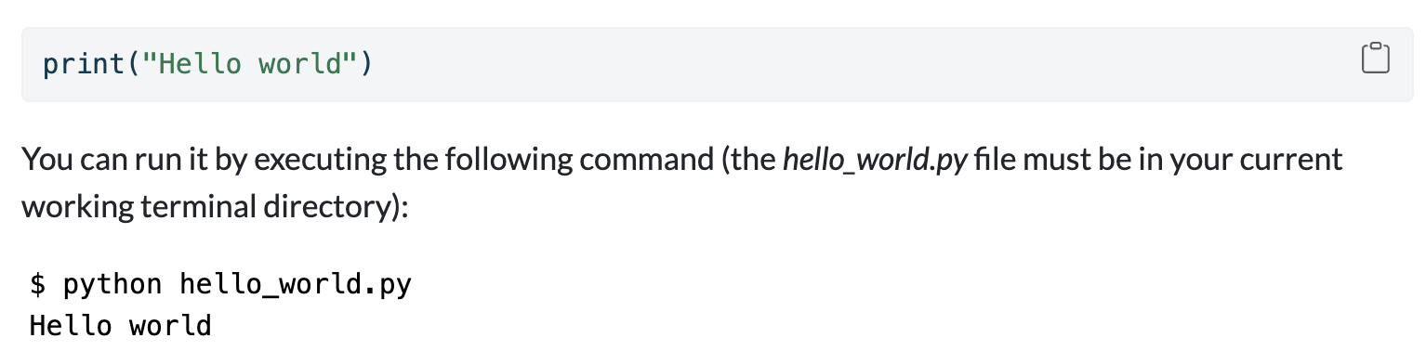
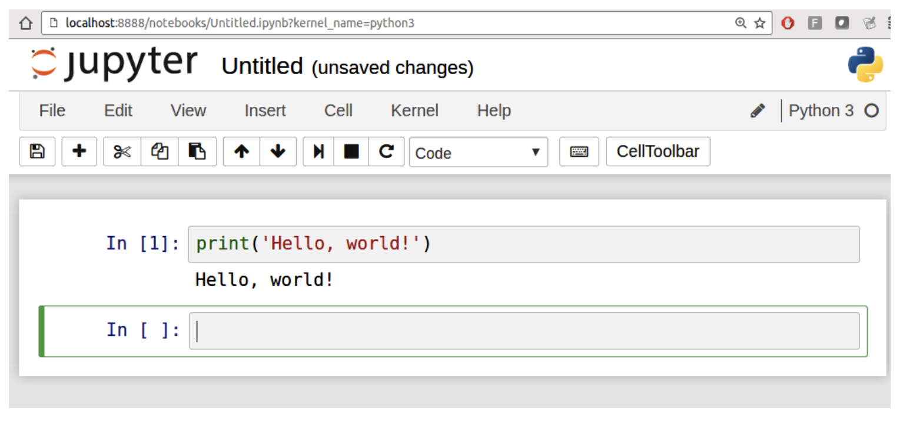




Introducción | ¿Cómo trabajar con Python?
Podemos ejecutar código directo en el interpretador de Python
Escribimos en script
O podemos guardar en un script y ejecutar
hello_word.py
O podemos usar notebooks

Slide 8
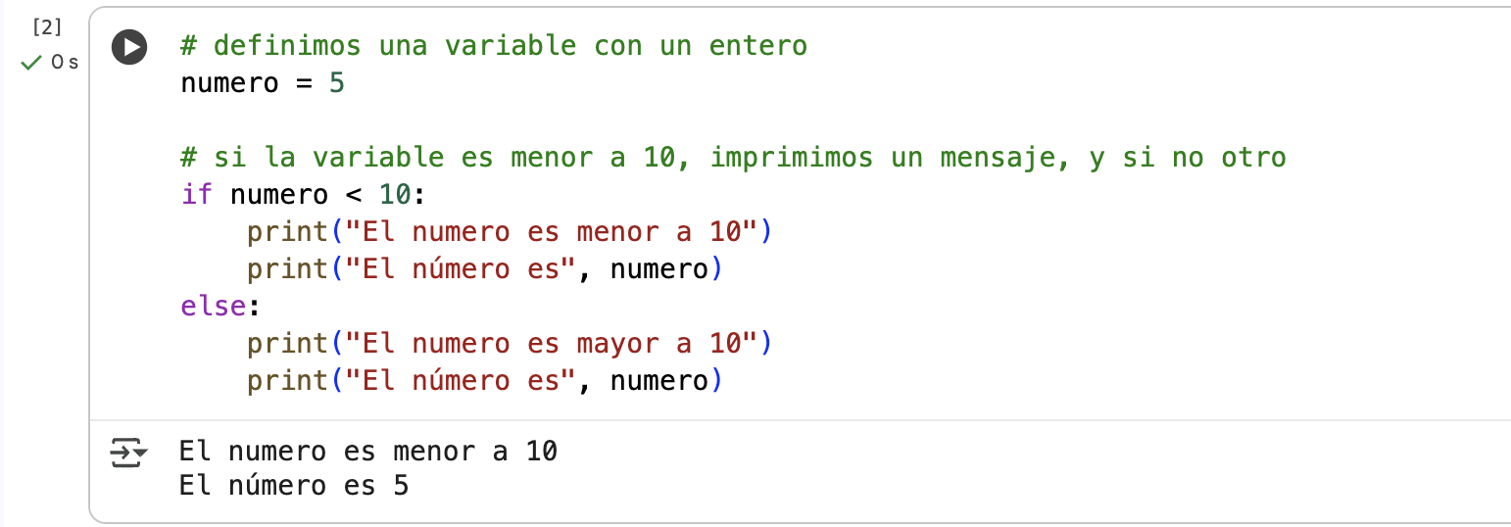
Introducción | Indentación: los espacios cuentan!
Spoiler: acá usamos control de flujo, que vamos a ver la clase que viene!
No hay una regla respecto a cuántos espacios hay que usar
Se recomiendan 4 (= 1 TAB)
Ahí queda definido un bloque de acción de código
En estas líneas hay muchos conceptos que vamos a ir desgranando en estas dos primeras clases, no es necesario entenderlo todo ahora…

Slide 9
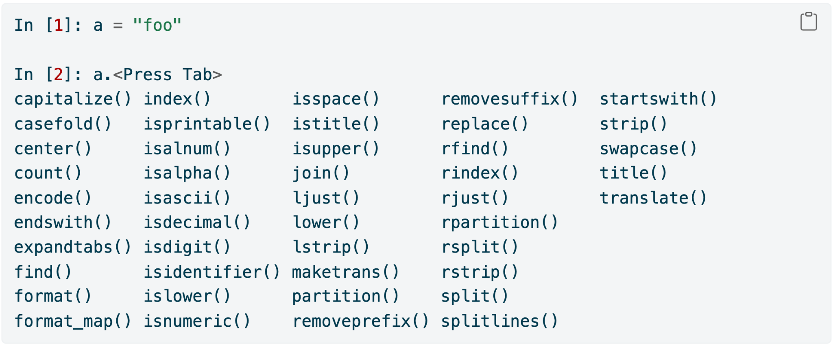
Introducción | Python es un lenguaje “orientado a objetos”
Tipo
Esto da mucha versatilidad: según el tipo de objeto, podemos acceder a su información interna de distintas formas preestablecidas
Objeto
Información interna
Hay varios tipos de objetos: strings, números, listas, funciones, clases, diccionarios, módulos
Los objetos generalmente tienen atributos (otros objetos que “viven” dentro del objeto) y métodos (funciones asociadas al objeto para acceder a su información interna)

Slide 10
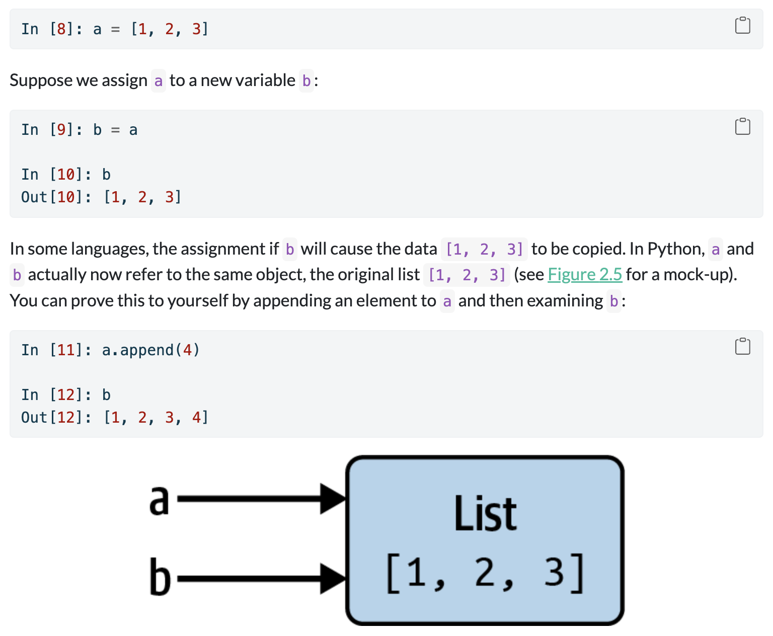
Introducción | Python es un lenguaje “orientado a objetos”
Cuando hacemos esta asignación de “a” a “b”, no estamos copiando datos!
Ambas variables, “a” y “b”, hacen referencia al mismo objeto; cambiar a uno cambia al otro

Slide 11
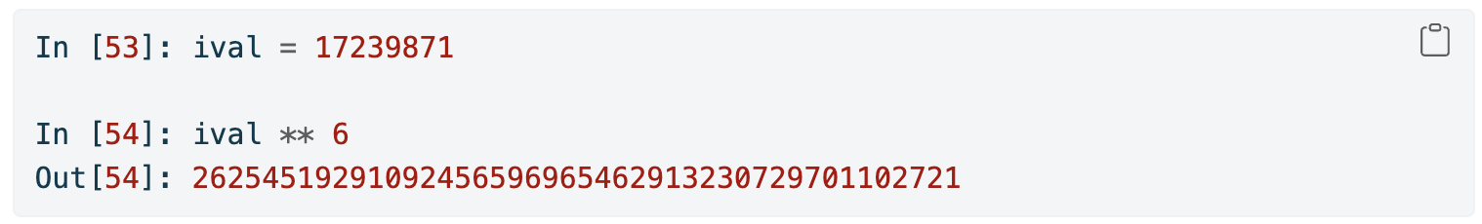
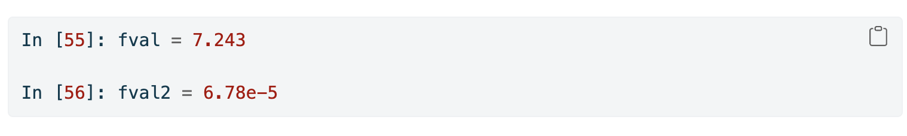
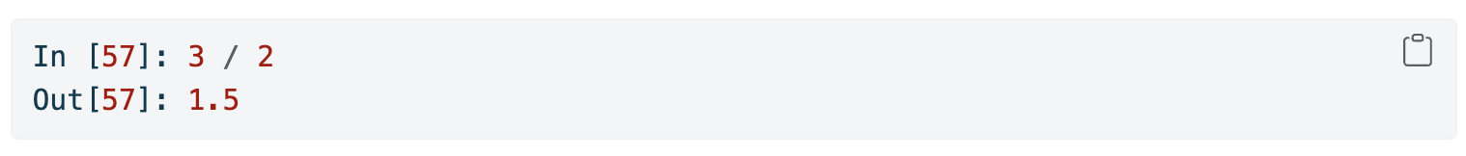
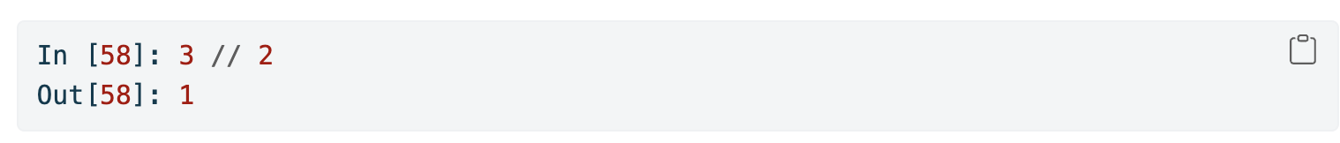
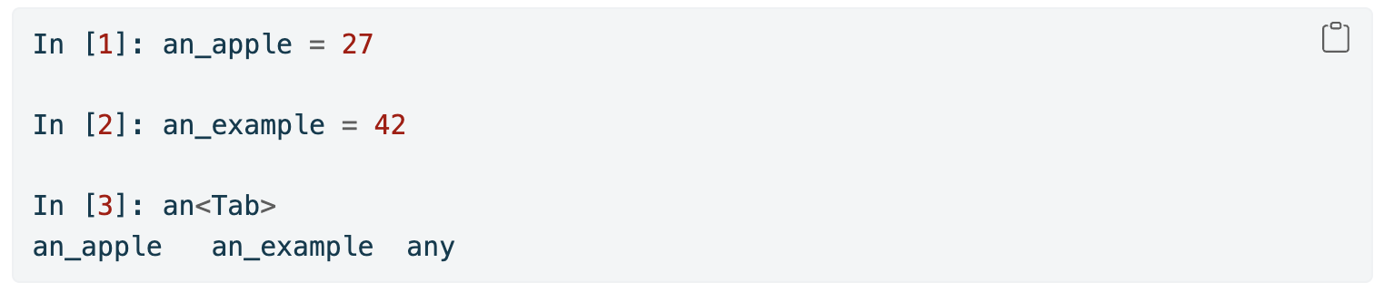
Números | Integers, floating numbers… parecido no es igual
Los enteros pueden ser tan grandes como se quiera
Los números con decimales se guardan en floating numbers
Podemos hacer la división con operadores que nos dan o bien enteros o bien números con decimales
El mejor amigo de la gente que programa: el Tabulador
Usen y abusen de él !

Slide 12
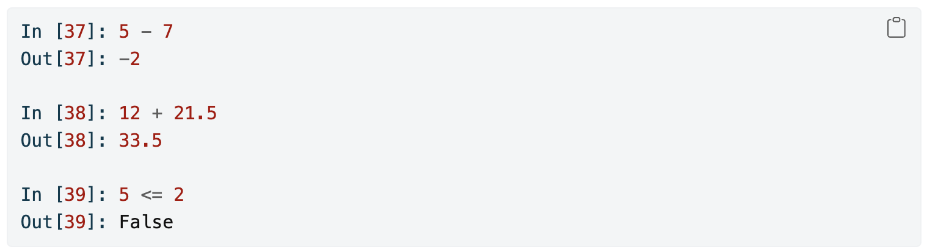
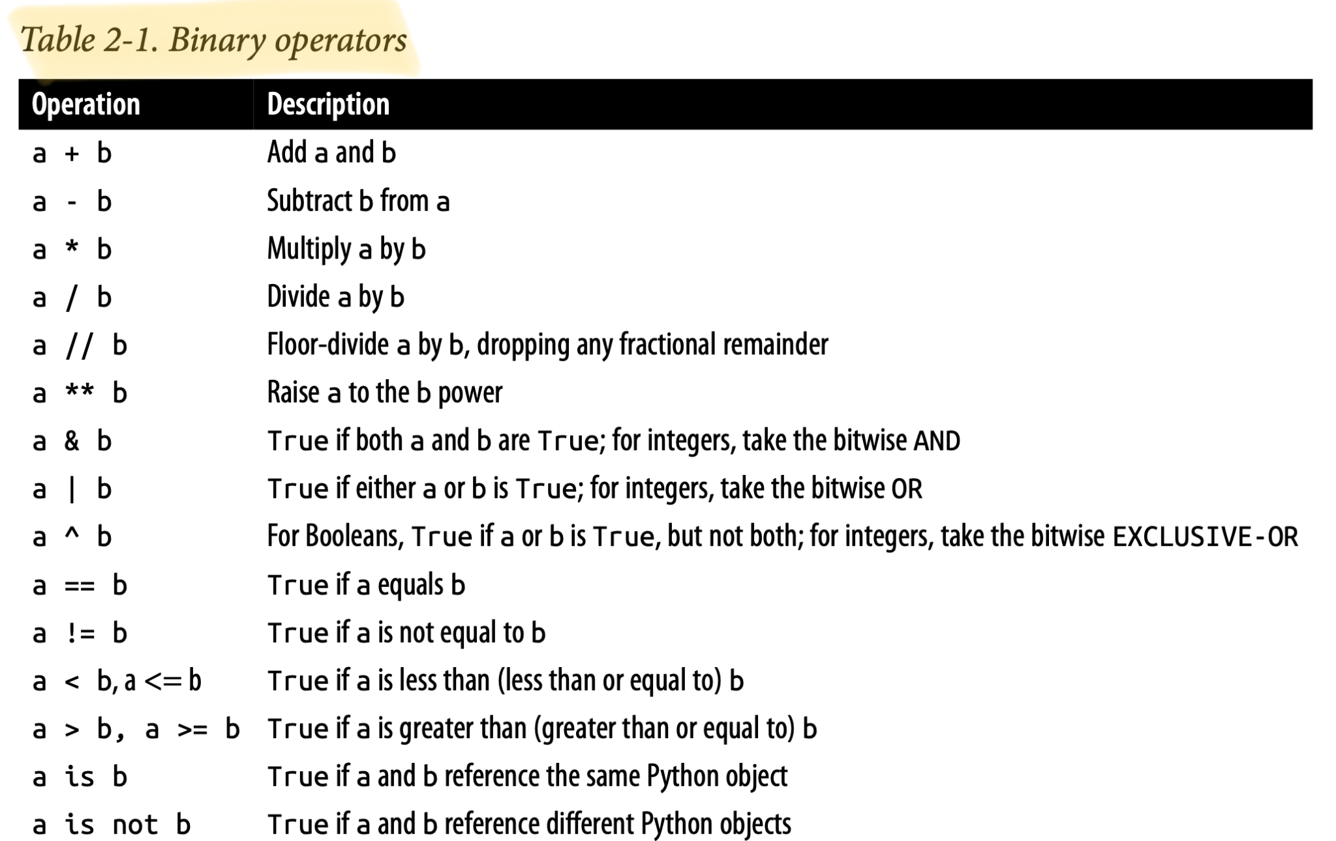
Números | Integers, floating numbers
Varios tipos de operadores que solemos usar con números y en operaciones lógicas están definidos en Python
Es muy común usar estos operadores durante control de flujo, lo cual vamos a ver la clase que viene

Slide 13

A trabajar | Hola Python!
Vamos a abrir el Jupyter notebook 001_hola_python.ipynb
Este y los otros notebooks que vamos a usar son adaptaciones de un curso de Python de

Slide 14
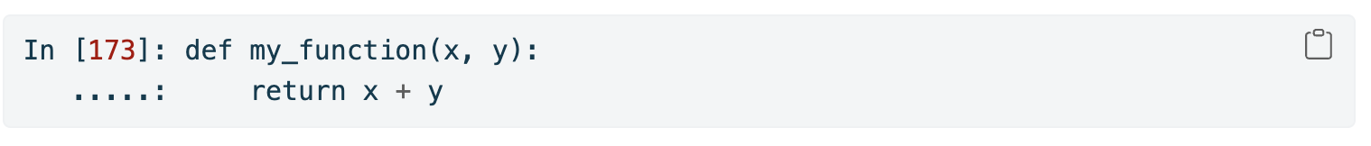
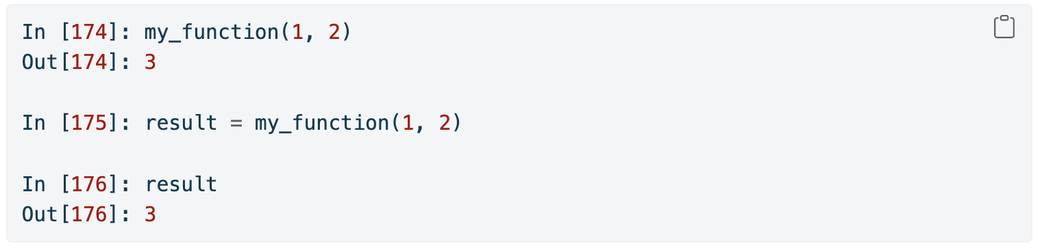
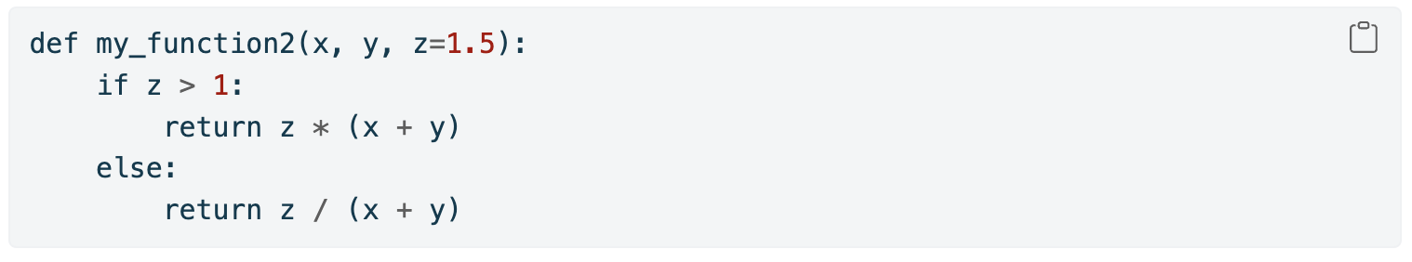
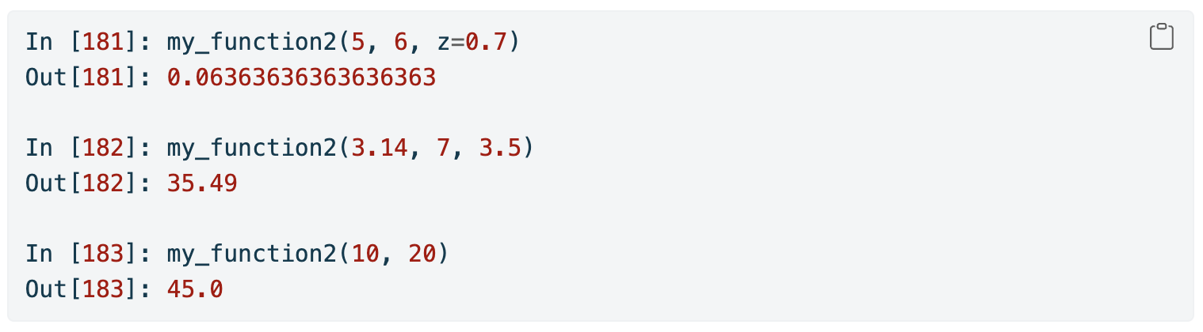
Funciones | Definiendo y aplicando funciones
Con def …(): e indentación ya definimos! Es importante el return
El resultado podemos asignarlo a una variable
Además podemos preestablecer valores de argumentos
Y dar valores a argumentos de forma explícita o posicional

Slide 15
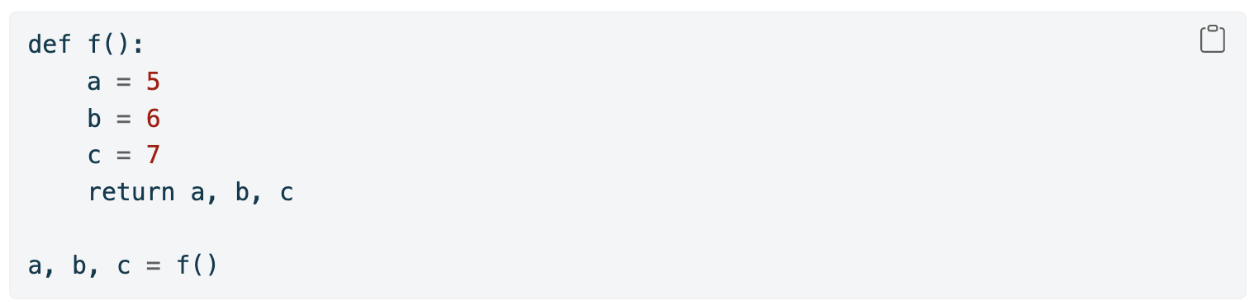
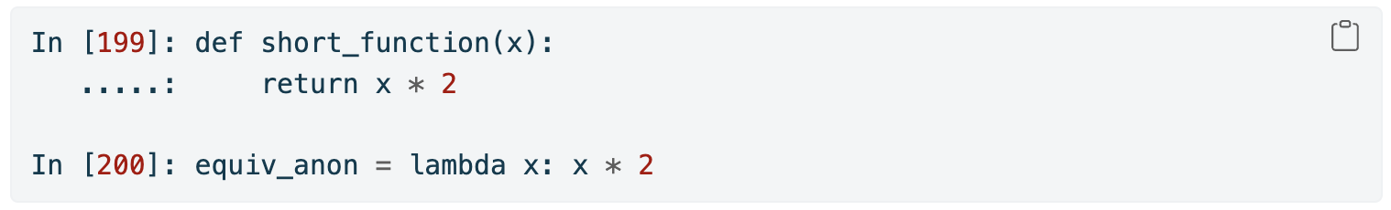
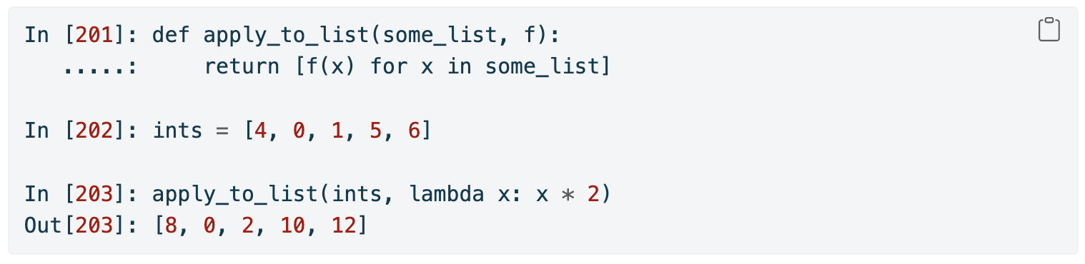
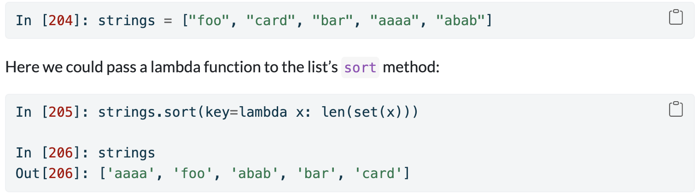
Funciones | Devolviendo múltiples valores y funciones lambda
Podemos devolver varios valores
Y definir funciones al vuelo
Este caso es más refinado: pasamos una forma de generar el argumento ‘key’ del método sort

Slide 16
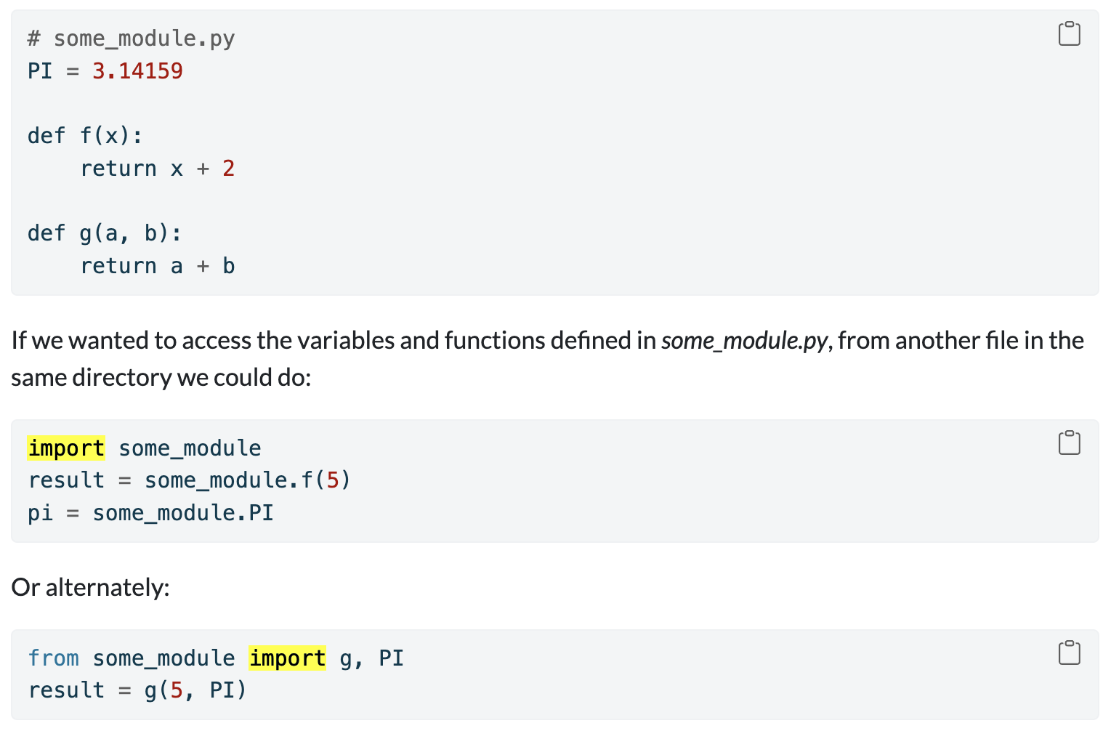
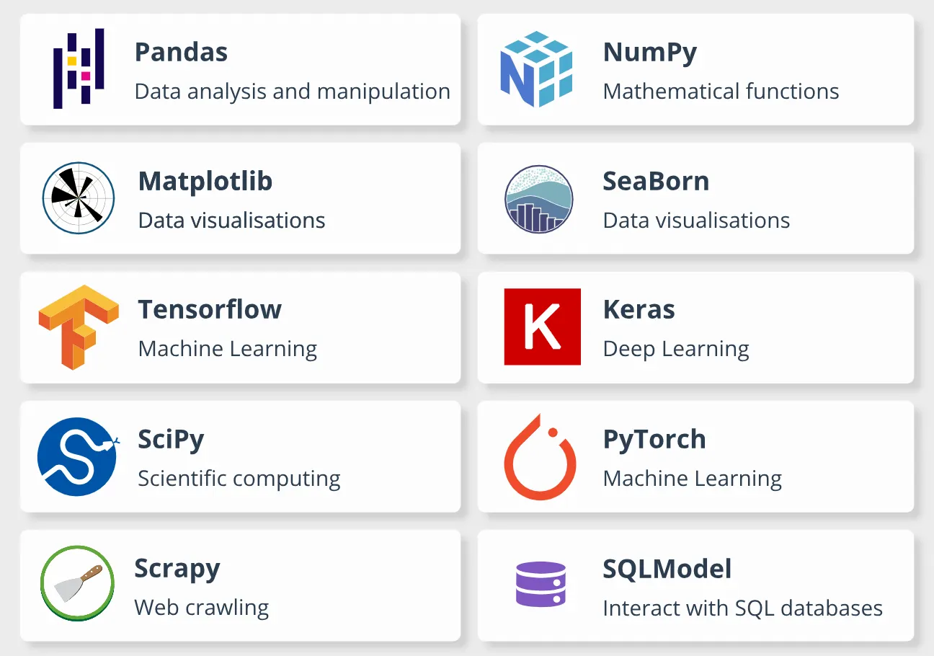
Funciones | Las funciones se pueden importar… algo muy útil!
Podemos guardar funciones y variables en un archivo
Esto es bastante útil, porque luego las podemos importar
Esta es la base para que se puedan formar librerías con funciones, clases, módulos y demás ya definidas.
Así, nos ahorramos el reinventar la rueda

Slide 17
A trabajar | Funciones y help()
Vamos a abrir el Jupyter notebook 002_funciones_y_como_pedir_ayuda.ipynb

Slide 18
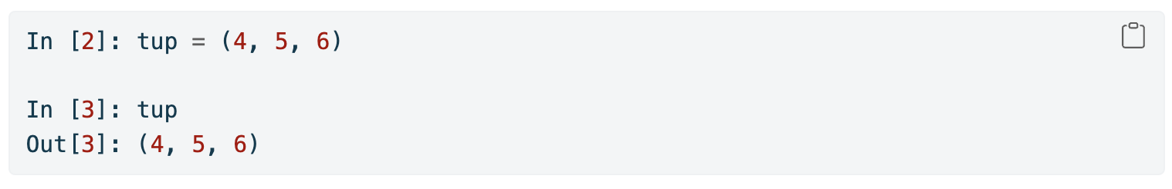
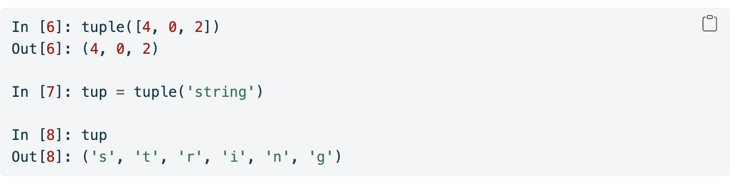
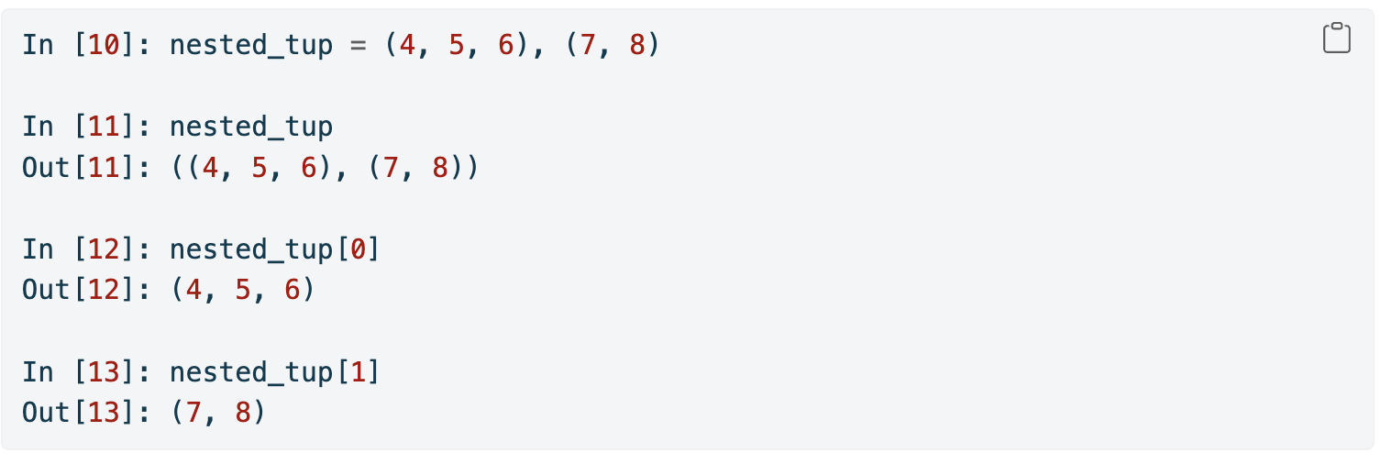
Tuplas | Juntando valores asociados

Slide 19
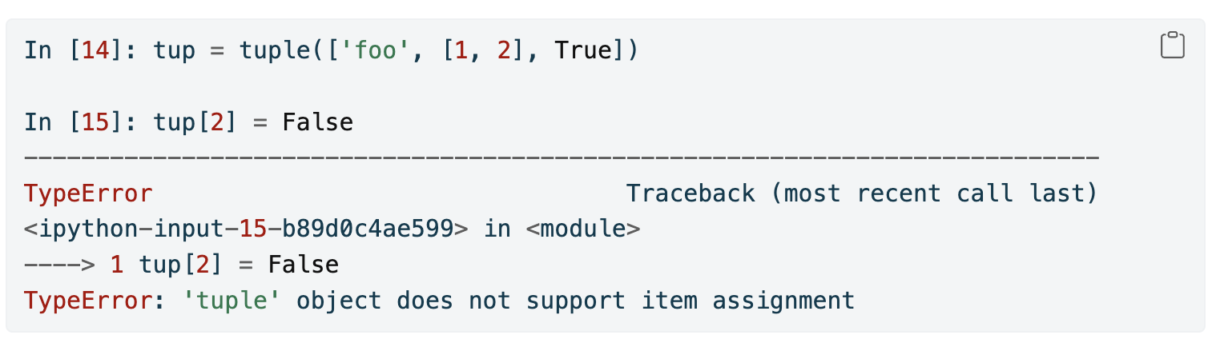
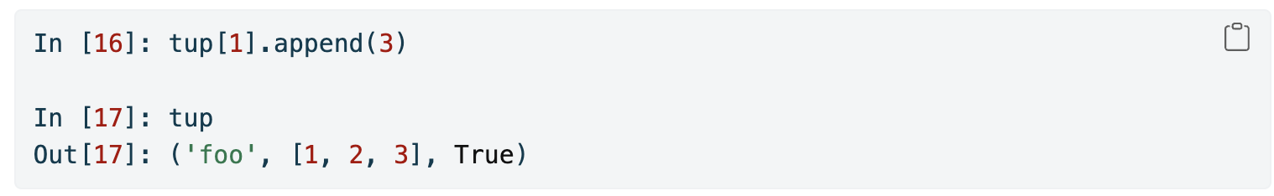
Tuplas | Juntando valores asociados
Moraleja: las tuplas son inmutables, aún cuando sus componentes sean mutables

Slide 20
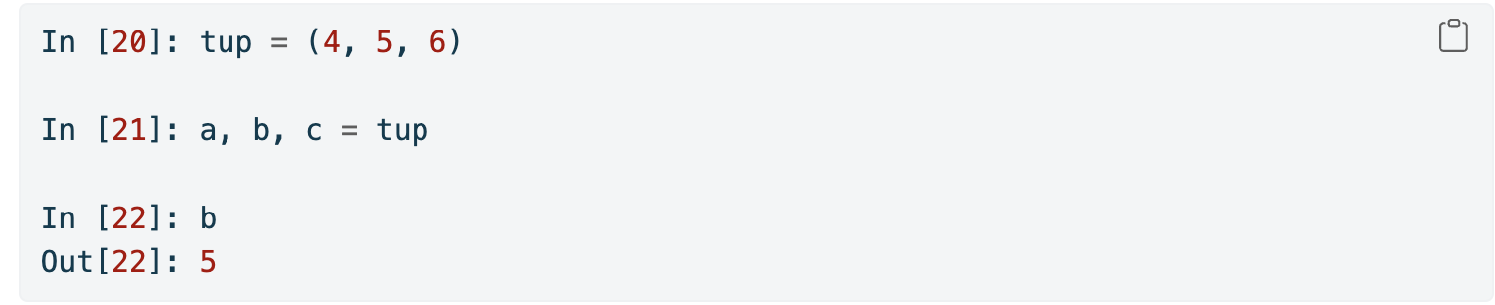
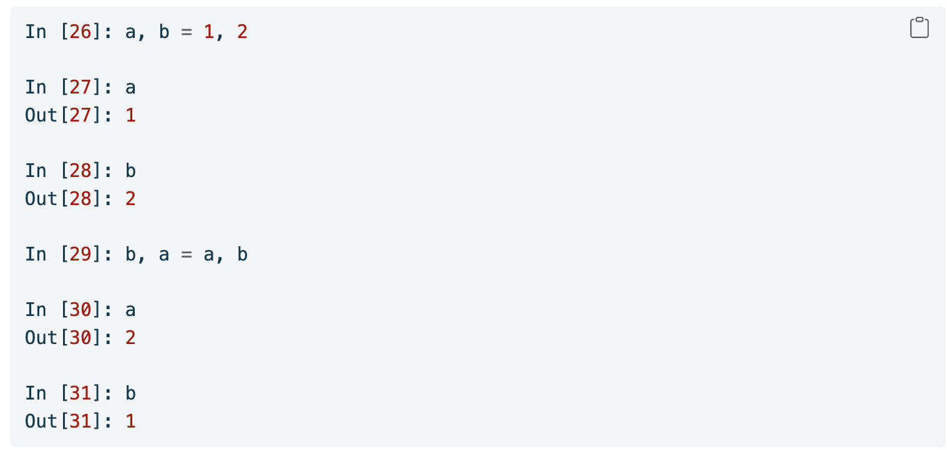
Tuplas | Juntando valores asociados
Las tuplas se pueden desempacar
Y eso da lugar a algunos trucos lindos en Python

Slide 21
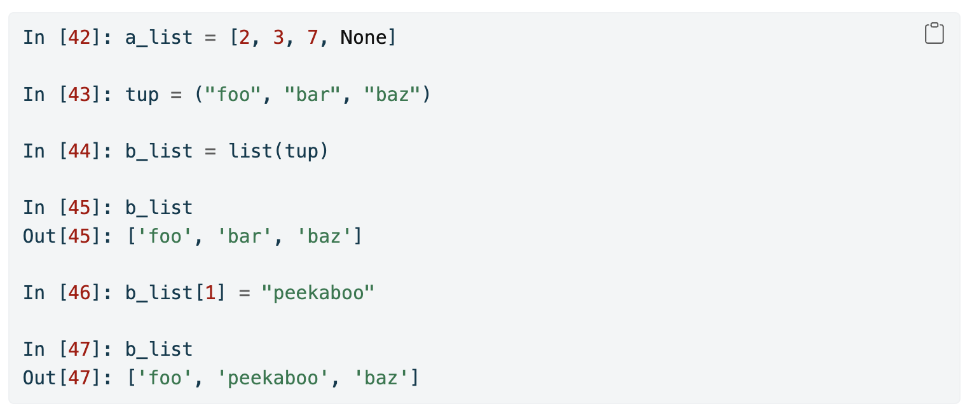
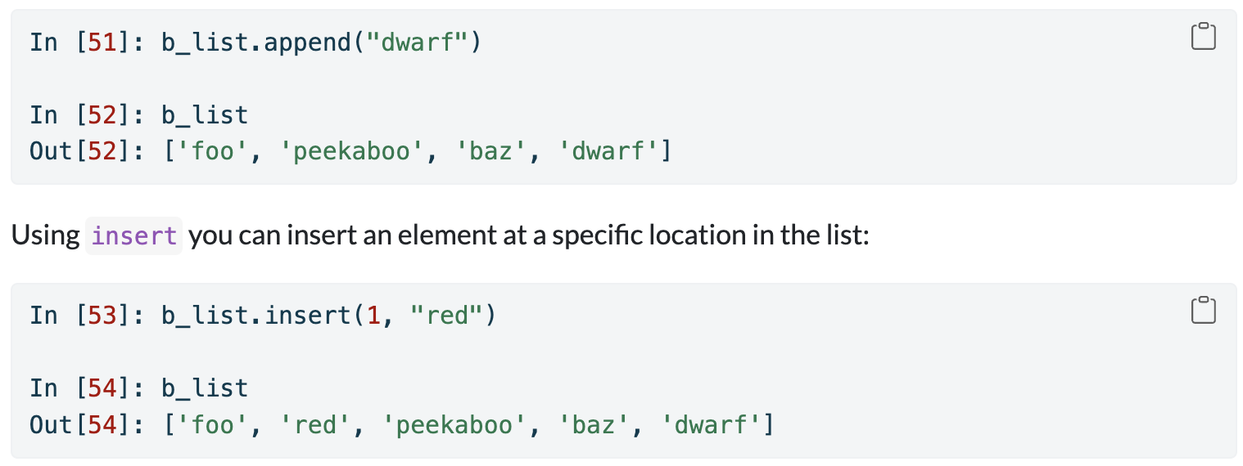
Listas | Una bolsa infinita
A golpe de ojo una lista puede parecer como una tupla… pero es mutable
Tienen métodos para agregar/insertar

Slide 22
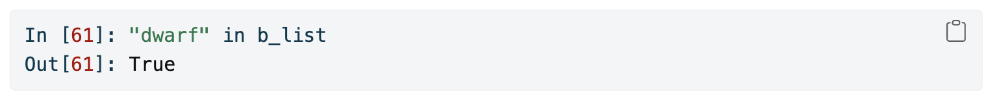
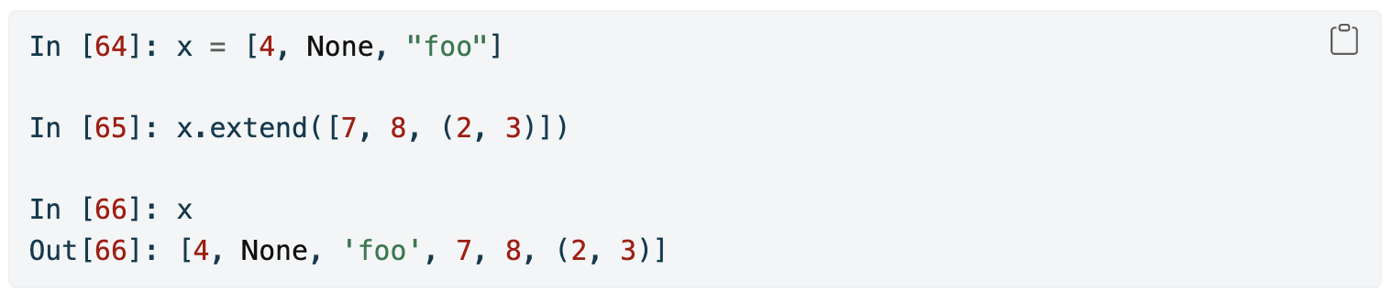
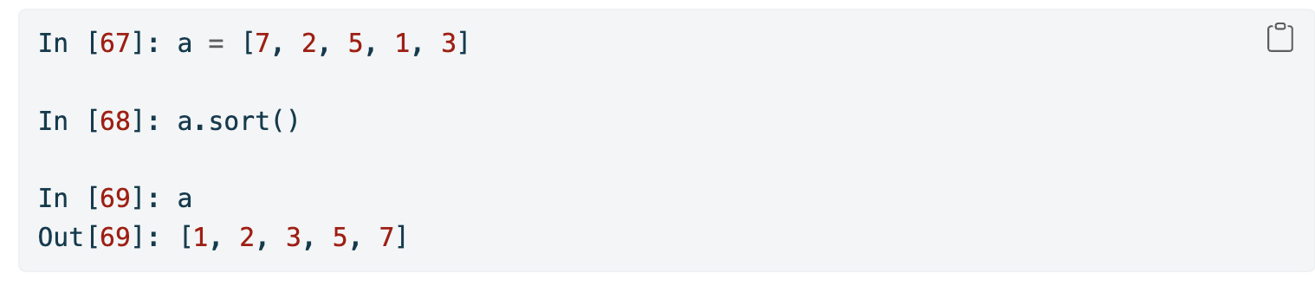
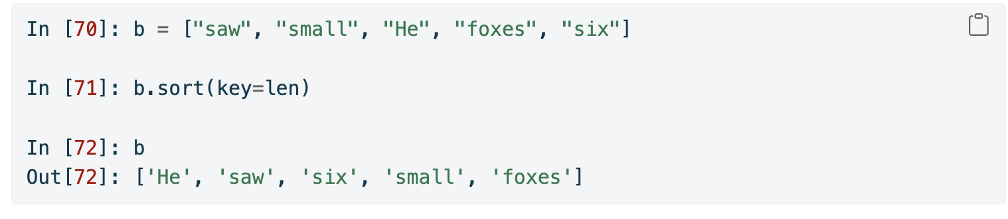
Listas | Una bolsa infinita
Se puede checkear si un objeto está en ellas
Concatenar…
Extender…
Ordenar

Slide 23




Listas | Slicing
Y también seccionar
Acá es importante recordar que Python indexa en 0

Slide 24
A trabajar | Listas y tuplas
Vamos a abrir el Jupyter notebook 003_listas_y_tuplas.ipynb

Slide 25



Strings | Trabajando con secuencias de letras

Slide 26

Strings | Las strings pueden ser moldes a ser ocupados
Los números a la izq del ‘:’ marcan el indice del argumento; a la derecha se formatea
A partir de Python 3 existe una variante llamada f-string (formatted string), muy conveniente

Slide 27



Diccionarios | Una herramienta fundamental
Podemos iniciar un diccionario vacío o con valores, indicando keys y values, con : asociandolos
Los diccionarios son mutables, y los podemos actualizar usando índices o asignando con un “=” un valor a una nueva key
También podemos actualizarlos usando el método .update()

Slide 28


Diccionarios | Una herramienta fundamental
Con los métodos .key(), .values() e .items() podemos acceder a las keys, valores o a tuplas de ambas
La semana que viene vamos a ver por qué esto es útil…

Slide 29
A trabajar | Strings y diccionarios
Vamos a abrir el Jupyter notebook 004_strings_y_diccionarios.ipynb

Slide 30

Yapa | Introspección

